Slide 1
أوراق عمل وحدة
(تصنيع المنِتجات اليدوية )

Slide 2
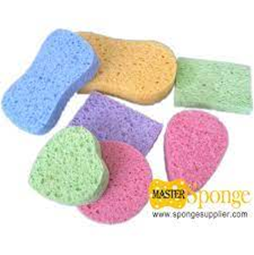
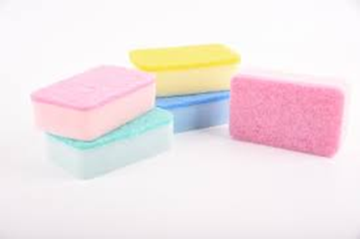
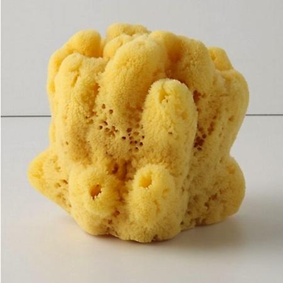
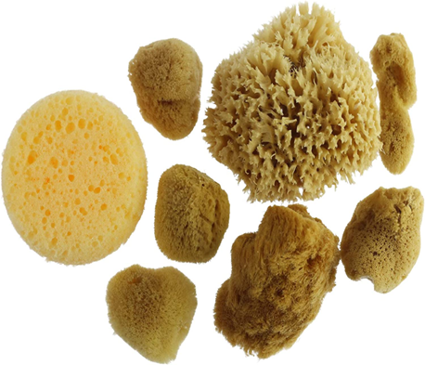
الواجب
تصوير فيديو للطالب في طريقة استخدام الأسفنج في امتصاص الماء
الأسفنج الصناعي
الإسفنج الطبيعي

